Slide 1
专业课程综合实训III 课程简介

Slide 2
教师信息
教 师：邸晓飞 xfdi@bjtu.edu.cn
刘海明 liuhaiming@bjtu.edu.cn
办公室：YF西707

Slide 3
课程简介
通过实际项目，进行专业课程综合实训
项目开发
项目管理
测试与质量保证
刘海明
邸晓飞

Slide 4
课程目标
课程目标 | 结果/预期成果
1、项目开发 | 可交付的软件
2、项目管理 | 项目管理文档及项目管理成果
3、测试与质量保证 | 软件应符合质量要求

Slide 5
项目介绍（1）
项目背景
同伴学习是一种强调学生之间的互动和合作，以促进知识和理解共享的教育方法。在同伴学习中，学生分享他们的观点、经验和问题，并从其他同学那里获得反馈和建议。
这种互动用来促进深层次的学习，帮助学生发展批判性思维、解决问题的能力和团队合作技能。
同伴学习有许多不同的形式，包括小组讨论、合作项目、互相教授和同伴互评等

Slide 6
项目介绍（2）
项目背景
同伴互评（Peer Evaluation）涉及学生之间对彼此的作品、任务或表现进行评估和打分。
通过同伴互评，学生有机会参与评估和评价其他同学的工作。
同伴互评可以帮助发展对于质量标准的理解，提高批判性思维能力，并加深对所学主题的理解。同时，同伴评分可以减轻教师的负担，因为学生可以互相给予反馈，并共同参与评估过程。

Slide 7
项目介绍（3）
项目背景
同伴学习和互评并不意味着完全取代教师的角色。教师仍然起到指导和监督作用，并根据课程设置提供专家评分。
同时，为了确保同伴互评的评估过程公正、准确，教师需提供必要的支持和指导。

Slide 8
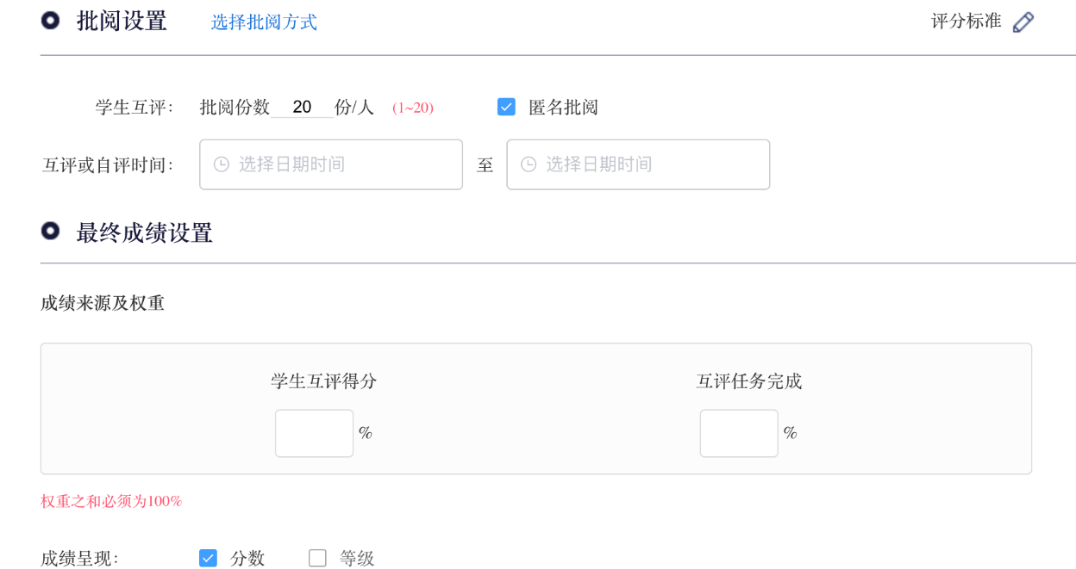
项目介绍（4）
项目内容：基于同伴学习的作业互评系统
BJTU课程平台互评功能尚不完善

Slide 9
周次安排（1）
周次 | 内容 | 指导教师
1 | 团队组建+项目确立 | 邸晓飞+刘海明
2 | 范围/需求管理+git+代码规范 | 邸晓飞
3 | 进度管理+成本管理+变更控制 | 邸晓飞
4 | 中秋 | /
5 | 概要和详细设计 | 刘海明
6 | 文档审查 | 刘海明
7 | 单元测试 | 刘海明
8 | 风险管理 | 邸晓飞

Slide 10
周次安排（2）
周次 | 内容 | 指导教师
9 | 采购管理+敏捷管理 | 邸晓飞
10 | 集成测试 | 刘海明
11 | 初步完成项目+中期展示 | 邸晓飞+刘海明
12 | Docker | 邸晓飞
13 | 非功能测试 | 刘海明
14 | 功能测试 | 刘海明
15 | 项目验收（成果） | 邸晓飞+刘海明
16 | 结课答辩（过程） | 邸晓飞+刘海明

Slide 11
考核重点
（1）进度管理：每周上课期间检查
（2）沟通管理：记录团队内部沟通，体现团队发展
邀请邸老师参加团队会议至少1次
（3）闭环管理 + 问题解决：
（4）质量管理：全过程管理
规划
监督
控制
执行
Notes:
表达能力：
（1）中期展示、（2）成果验收、（3）结课答辩 要求准备好PPT和成果，并由不同小组成员进行展示

Slide 12
考核方式
小组打分与成员打分相结合
教师评分与同学互评相结合
1、项目管理（50%）
（1）项目管理文档
（2）沟通过程记录
（3）项目管理过程
2、测试与质量保证（50%）
（1）文档及工具使用
（2）项目成果质量验收

Slide 13
注意事项：
请在上课时间带上电脑、纸笔！

Slide 14
注意事项：
不要抄袭！！
发现抄袭之后，无论谁抄袭谁，所有涉及的小组都不及格
发现其他不符合道德规范的行为，亦不及格

Slide 15
答疑

